Slide 1
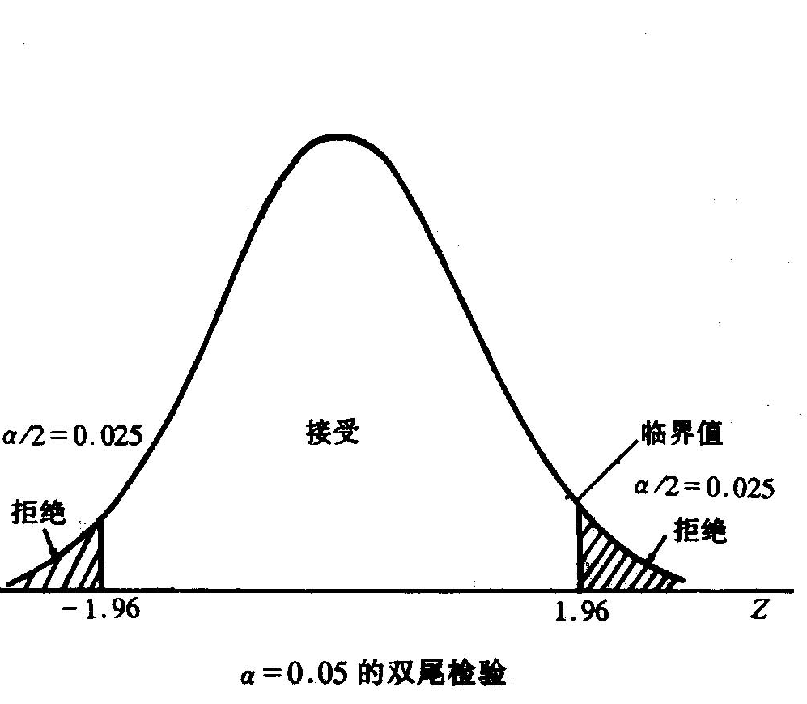
第六章 统计推断：假设检验
第6、7次课的核心内容
1、提出假设：H ₀: μ＝μ₀ ＝72
H_{A}: μ≠μ₀ ＝72
对某个参数或者分布类型提出假设
2、确定显著性水平： α ＝ 0.05 或者 0.01
3、计算概率
利用待检验的统计量的抽样分布，借助零假设，计算概率
例如：假设16个病人也是从N(72,8²)中抽出的样本
即：病人x ～N(72,8²)，据此计算概率
4、推断是否接受假设
根据概率大小，对零假设拒绝或接受
一群病人的心跳次数与72次有差别吗？
接受
双尾检验：不大不小才能接受

Slide 2
第六章 统计推断：假设检验
参数假设检验： 总体分布已知，“假设”是针对某个未知参数。
平均数、方差、百分率
非参数假设检验： 总体分布未知，“假设”是针对未知的总体分布的类型
或其它（非数字）特征
6－1 假设检验的基本原理
6－2 正态总体参数（平均数、方差）的假设检验
6－3 二项总体百分率的假设检验
………………………………….…………………
6－4 非参数检验：关于总体（分布）的检验
6－5 χ² 检验：关于总体（分布）的检验

Slide 3
6－4 非参数检验：关于总体（分布）的检验
关于分布是否相同的检验
一、符号检验
二、秩和检验
三、 Kolmogrov—Smirnov拟合优度检验
四、χ² 拟合优度检验(适合性检验)
五、特别用于检验是否服从正态分布的方法
6－5 χ²检验：关于总体（分布）的检验
一、 χ² 检验的原理与方法： P80－82
二、 适合性检验：P82－85 关于分布是否相同的检验
三、 独立性检验：P85－89 关于二维分布是否独立的检验
在教材的第一二三版中有，第四版中无

Slide 4



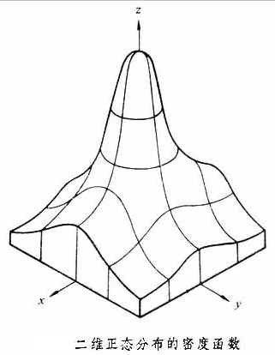
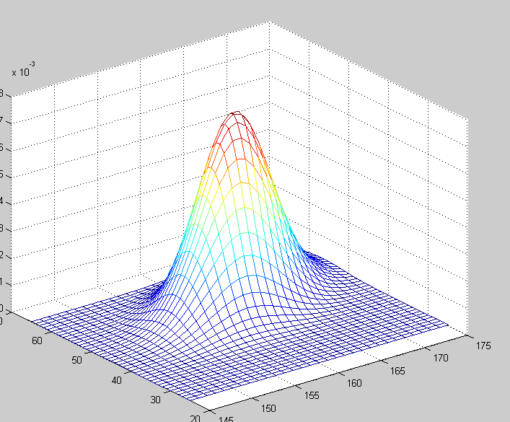
检验分布
分布----是否相同？
一维分布：二项分布、 Poisson分布、几何分布、超几何分布
均匀分布：1/6:1/6:1/6:1/6:1/6:1/6
遗传定律：9:3:3:1、1:2:1、3:1
正态分布、对数正态分布
分布----是否独立？
二维分布是否独立？

Slide 5
两个方向：总体、方法
非参数检验方法的应用范围：
关于分布是否相同的检验
－－－－－－－－－－－－－－－－－－－－－－－－－－－－
符号检验 秩和检验 K-S 检验 适合性检验(χ² )
－－－－－－－－－－－－－－－－－－－－－－－－－－－－
单个总体 V 不能 V V
两个总体 V V V 好像不能
多个总体 V
－－－－－－－－－－－－－－－－－－－－－－－－－－－－
关于二维分布是否独立的检验
χ²
另外、特别用于检验是否服从正态分布的方法

Slide 6
6－4 非参数检验：关于总体（分布）的检验
1、单个总体的检验
一、符号检验
二、秩和检验-------不能
三、Kolmogrov—Smirnov拟合优度检验
四、χ² 拟合优度检验 ---- 适合性检验
2、两个总体的检验
一、符号检验
二、秩和检验
三、Kolmogrov—Smirnov拟合优度检验
四、χ2 拟合优度检验 ---- ---- 好像不能
3、多个总体的检验
秩和检验
方向之一
不按照这个讲

Slide 7
6－4 非参数检验：关于总体（分布）的检验
一、符号检验
1、单个总体的检验
2、两个总体的检验
二、秩和检验
1、单个总体的检验 ---- 不能
2、两个总体的检验
3、多个总体的检验 ---- 可以
三、 Kolmogrov—Smirnov拟合优度检验
1、单个总体的检验
2、两个总体的检验
四、χ² 拟合优度检验 ---- 适合性检验
1、单个总体的检验
2、两个总体的检验 ---- 好像不能
五、特别用于检验是否服从正态分布的方法
方向之二

Slide 8
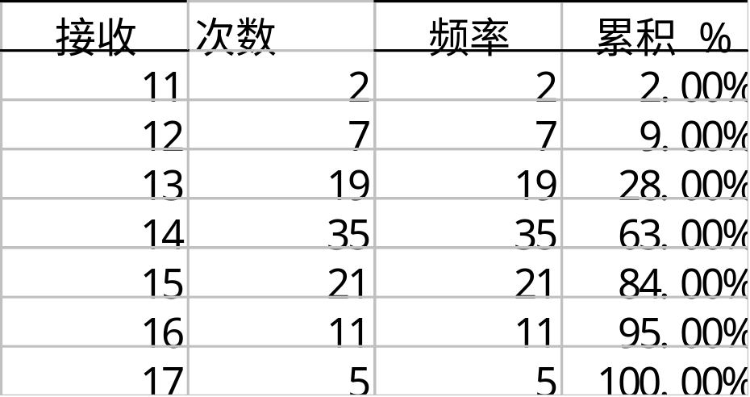
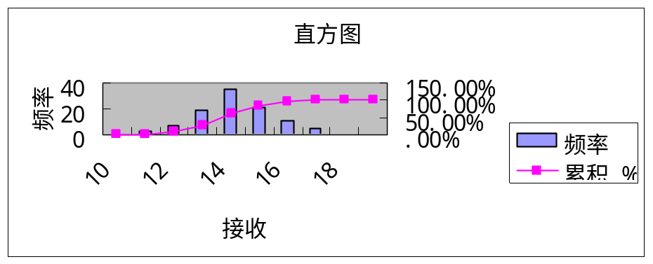
概率函数 P(x)
概率密度函数 f(x)
“假设”的两种形式：
单个总体的检验
形式之一：累积函数 F(x)
假设 H₀：F(x) ＝ F₀(x)
H_{A}：F(x) ≠ F₀(x)
形式之二：中位数M_{d}
假设 H₀：M_{d}＝ M_{d0}
H_{A}：M_{d}≠ M_{d0}
两个总体的检验 教材P11表2－2 鸡蛋数
形式之一：累积函数 F(x)
假设 H₀：F₁(x) ＝ F₂(x)
H_{A}：F₁(x) ≠ F₂(x)
形式之二：中位数M_{d}
假设 H₀：M_{d1}＝ M_{d2}
H_{A}：M_{d1}≠ M_{d2}
概率累积函数 F(x)
中位数 M_{d}
分布的中心位置
只管位置不管形态
或者说假定形态相同

Slide 9
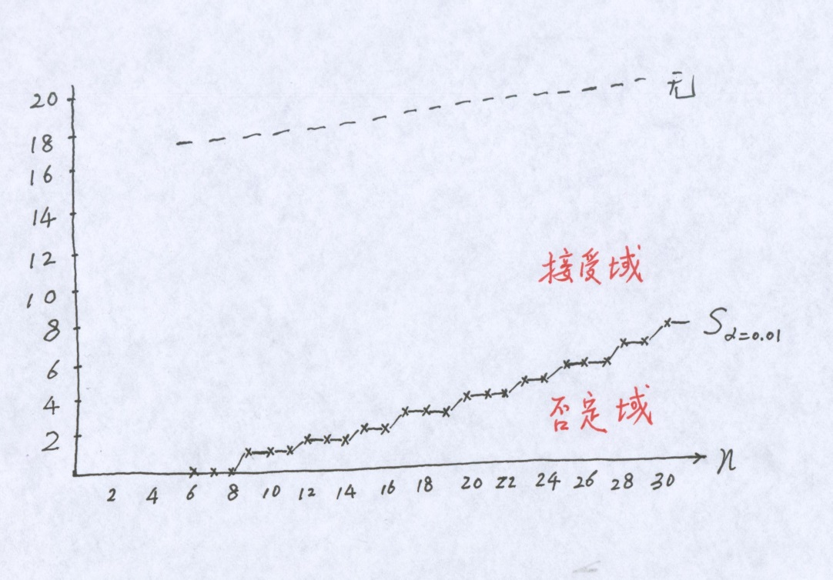
双尾检验：不大不小才能接受
一、符号检验
1、单个总体的检验
假设： H₀：M_{d}＝ M_{d0}
H_{A}：M_{d}≠ M_{d0}
原理：设有一分布类型未知的总体，中位数为 M_{d} ，从中抽取 n 个变量，求出： (x_{i}－ M_{d}) ＞0 ，记为 ＋
(x_{i}－ M_{d}) ＜0 ，记为 －
则从理论上讲，＋、－的数量n＋、n － 应大致相等。
定义统计量：S＝min｛n＋、n － ｝
S_{α} 表示n＋或n － 的最低临界值 (P323附表6)
S ＞ S_{α}时，接受H₀
S ≤ S_{α}时，否定H₀
接受域
接受域
双尾检验：不大不小才能接受

Slide 10
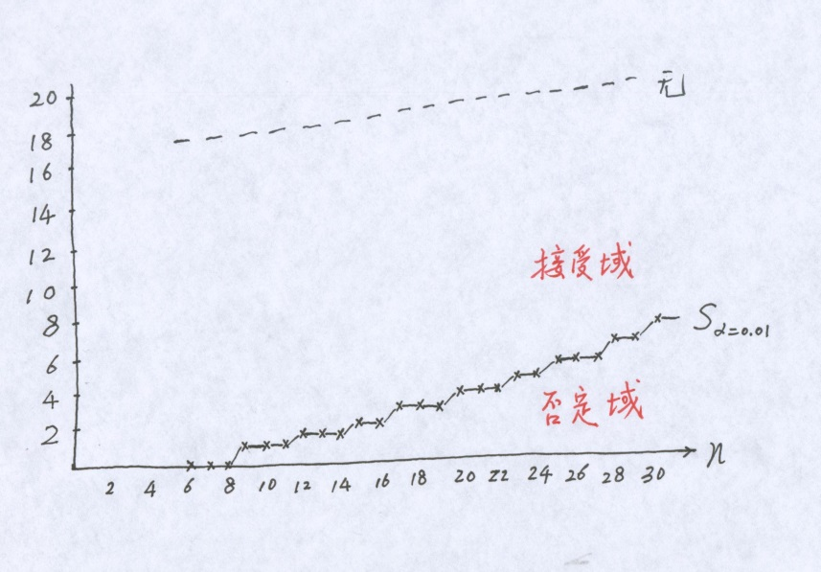
例(第三版P74之4.23)：
问 6 次脉冲计数 (297、269、279、277、300、268) 与理论计数的脉冲计数280 是否有显著差异？
解：1、提出假设： H₀：M_{d}＝280
H_{A}：M_{d} ≠ 280
2、显著性水平： α＝0.05
3、计算：上述6个数值减去280，得：＋－－－＋－
n＋ ＝2， n － ＝4
S ＝min｛n＋、n － ｝＝2
4、推断是否接受假设：
查表，S_{0.05} ＝0
因S ＞ S_{α}，接受H₀

Slide 11
一、符号检验
1、单个总体的检验
2、两个总体的检验：P75
假设： H₀：M_{d1}＝ M_{d2}
H_{A}：M_{d1} ≠ M_{d2}
原理：对于两套样本的成对数据，求出：
(x_{1i}－ x_{2i} ) ＞0 ，记为 ＋
(x_{1i}－ x_{2i} ) ＜0 ，记为 －
统计出：n＋、n －
统计量：S＝min｛n＋、n － ｝
S_{α} 表示n＋或n － 的最低临界值
S ＞ S_{α}时，接受H₀
S ≤ S_{α}时，否定H₀
成对数据

Slide 12
例(P75之例4.24)：比较甲乙两种药剂对某疾病的疗效
解：1、提出假设： H₀：M_{d1}＝ M_{d2}
H_{A}：M_{d1}≠ M_{d2}
2、显著性水平： α＝0.05
3、计算：甲－乙， 得：＋ ＋ －＋＋＋＋＋＋＋
S＝min｛n＋、n － ｝ ＝min｛9、1 ｝＝1
4、推断是否接受假设：
查表，S_{0.05} ＝1，
因S ＝ S_{α}，否定H₀ ，接受H_{A}
结论：两个中位数有显著差异，疗效有显著差异

Slide 13
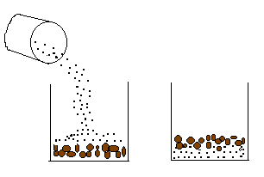
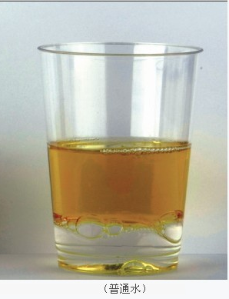
秩序号之和
二、 秩和检验：P75－78
两个总体的检验－－多个总体的检验 ---- 可以检验
一个总体的检验 ---- 不能检验
前提：从两个不同总体获得两组随机样本，常采用 t 检验；
不满足“两总体为等方差正态分布”时，采用秩和检验。
原理：如果两套样本来自相同总体，则两套样本混合后，其中一套样本的各观察值应较均匀的分散在整个混合样本中，而不应过分集中在较前或较后。
小石粒与沙粒，水与油的混合：混合不匀，差异极显著
黄沙与黑沙，水与墨的混合：混合均匀，差异不显著
检验的基本思想：假定两个总体的形态相同而位置可能不同
假设 ：H₀：M_{d1}＝ M_{d2}
H_{A}：M_{d1}≠ M_{d2}
步骤：
较上或较下

Slide 14
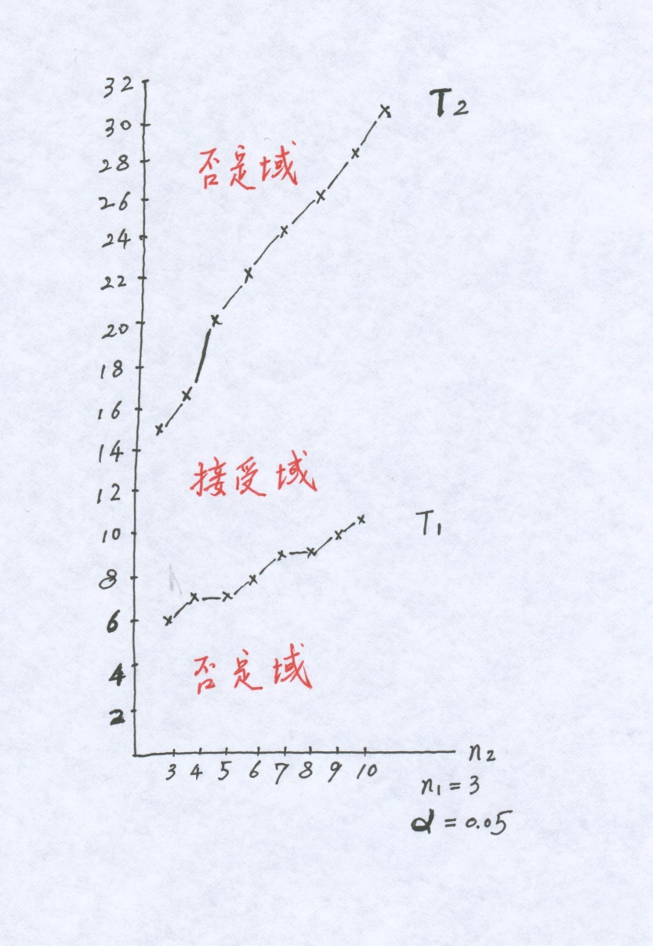
步骤：
混合、排序、给予相应的秩
对较小样本数的样本求秩和，得统计量 T
确定否定域：
由α、n₁、n₂，查表得T₁、T₂
（查P323附表7）
接受域
说明：当n₁、n₂都小于10时，用秩和检验表；
当n₁、n₂都大于10时，用正态分布： N(μ_{T}；σ_{T} ² )
μ_{T} ＝ n₁(n＋1)/2
σ_{T} ² ＝ n₁n₂ (n＋1)/12，可能需矫正 P76
u＝(T－ μ_{T} )/ σ_{T} ～ N(0，1)

Slide 15
例：两组数据的检验
A：2 5 8
（2） （4） （6）
B：1 4 7 10
（1） （3） （5） （7）
解：1、提出假设： H₀：M_{d1}＝ M_{d2}
H_{A}：M_{d1}≠ M_{d2}
2、显著性水平： α＝0.05
3、计算： T＝2＋4＋6＝12
4、推断：
当 n₁＝3、n₂＝4、α＝0.05 时，T₁＝7，T₂＝17
结论：两个中位数无差异
接受域

Slide 16
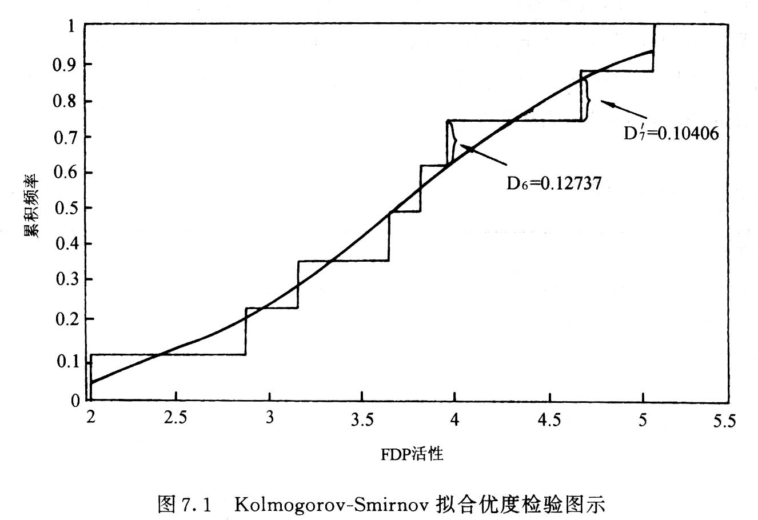
三、 Kolmogrov—Smirnov拟合优度检验：
由 Kolmogrov 针对一个总体检验提出，称Kolmogrov 拟合检验
后 Smirnov 拓展到两个总体之间的检验，
改称Kolmogrov—Smirnov检验，也称 D_{n} 检验。
适用于具离散型或连续型分布函数总体。
1、一个总体的检验
假设 H₀：F (x) ＝ F₀(x)
H_{A}：F (x) ≠ F₀(x)
构造统计量：D _{n}＝ max | F *_{n}(x) － F₀(x) |
－∽＜ x ＜ ∽
查表：D _{n},_{α} 并比较
D _{n} ＞D _{n},_{α}时否定H₀
D _{n} ＜ D _{n},_{α}时接受H₀
当n ＞100时，用近似临界值 ：
D _{n，0.01}=1.63/√n
D _{n，0.05}=1.36/√n

Slide 17
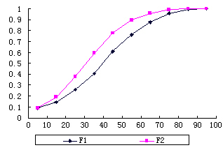
n＝n₁×n₂/(n₁＋n₂)
2、两个总体的检验
假设 H₀：F₁(x) ＝ F₂(x)
H_{A}：F₁(x) ≠ F₂(x)
构造统计量：D _{n}＝ max | F _{1，n1} (x) － F _{2，n2}(x) |
－∽＜ x ＜ ∽
查表：D _{n},_{α} 并比较
D _{n} ＞D _{n},_{α}时否定H₀
D _{n} ＜ D _{n},_{α}时接受H₀
当n ＞100时，用近似临界值 ：
D _{n，0.01}=1.63/√n
D _{n，0.05}=1.36/√n

Slide 18
例：研究小鼠正常肝RNA对癌细胞的作用，测定水层RNA诱导肝癌细胞的FDP (果糖二磷酸酯酶)活性：
3.83，3.16，4.7，3.97，2.03，2.87，3.65，5.09
问酶活性是否服从正态分布？
N(平均数，方差)
解：1、提出假设：
H₀： 服从正态分布
H_{A}：不服从正态分布
2、显著性水平：α＝0.05
3、计算：D_{n}＝0.1274
4、推断是否接受假设：
查表知，D _{8, 0.05} ＝0.4543
结论：接受H₀
台阶高度 = 1 / 8 = 0.125

Slide 19
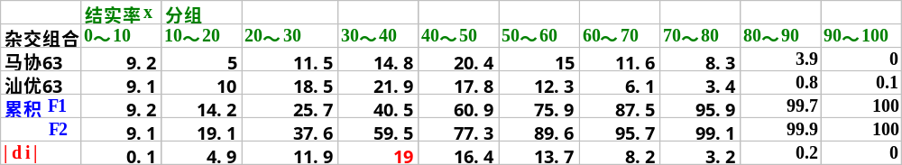
例：张晓国，《武汉植物学研究》，1996：P110－116
解：1、提出假设：H₀：F₁(x) ＝ F₂(x)
H_{A}：F₁(x) ≠ F₂(x)
2、显著性水平： α＝0.05
3、计算：上表中 ：D_{n}＝0.19
由：n₁＝541，n₂＝719，
n ＝n₁×n₂/(n₁＋n₂)＝308.7
D _{308.7, 0.05} ＝1.36/√n
＝ 1.36 /√308.7
＝0.077
4、推断：否定H₀

Slide 20
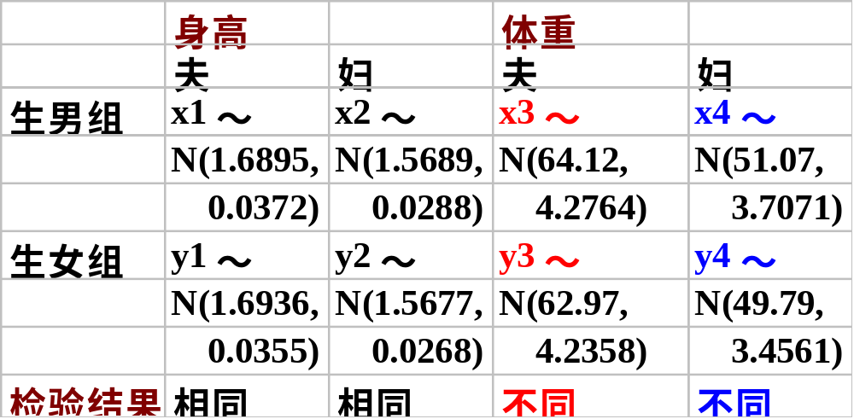
例：《生物数学学报》，1999，14(4)：459－462
调查300对夫妇：生男孩组150对夫妇
生女孩组150对夫妇
检验结果：
① Kolmogrov检验，知所有分布均服从正态分布
② Kolmogrov—Smirnov检验，知生男孩的夫、妇都更重些
扬子晚报：2012-08-06
英国皇家医院和半岛医学院的专家从1999年开始研究了1000个家庭的父亲对孩子的遗传情况。
父亲越高，他的婴儿在出生的时候也就越长；
孩子的胖瘦主要是由母亲的身体肥胖指数决定。

Slide 21
四、χ² 拟合优度检验(适合性检验)：后述
五、特别用于检验是否服从正态分布的方法
1)、检验平均数（ x￣ ）与中位数（ M_{d} ）是否相等
统计量：U、t
2)、偏峰态检验：γ₁ = 0、γ₂ = 0
Jarque-Bera统计量：JB = (γ²₁ + γ²₂／4) N / 6～χ²₍₂₎
3)、Shapiro-Wilk检验法
用于小样本正态性检验效率较高，但要求非重复数据
4)、D’Agostino正态性检验法
效率不如Shapiro-Wilk法，但结果不受重复数据的影响
见：董时富《生物统计学》

Slide 22
非参数检验方法的应用范围：
关于分布是否相同的检验
－－－－－－－－－－－－－－－－－－－－－－－－－－－－
符号检验 秩和检验 K-S 检验 适合性检验(χ² )
－－－－－－－－－－－－－－－－－－－－－－－－－－－－
单个总体 V 不能 V V
两个总体 V V V 好像不能
多个总体 V
－－－－－－－－－－－－－－－－－－－－－－－－－－－－
关于二维分布是否独立的检验
χ²

Slide 23
6－5 χ²检验：关于总体（分布）的检验
一、 χ² 检验的原理与方法： P75－77
二、 适合性检验：P77－79 关于分布是否相同的检验
三、 独立性检验：P80－84 关于二维分布是否独立的检验

Slide 24
一、χ²检验的原理与方法： P80－82
1、已经讲过的χ²检验
(1)、抽样：从N(μ,σ²)中抽样，计算x￣和S²，则
∑(x－x￣)²/ σ² ＝ (n－1)S²/σ² ～ χ²_{(n-1)}
区间估计：σ² 的区间估计
假设检验：单个方差与总体方差 σ² 的同质性检验
(2)、Bartlett 检验：多个方差齐性检验
(3)、Jarque-Bera 统计量：JB = (γ²₁ + γ²₂／4) N / 6 ～χ²₍₂₎
2、下面要讲的χ²检验
(4)、适合性检验
(5)、独立性检验

Slide 25
(4)、适合性检验 关于分布是否相同的检验
(5)、独立性检验 关于二维分布是否独立的检验
原理：实际观测值 O
理论推算值 E
χ²＝∑(O_{i}－E _{i})²／E _{i}
步骤：四步曲
注意事项：矫正：χ_{c}²＝∑( |O_{i}－E _{i} |－0.5)²／E _{i}
已经证明

Slide 26
二、 适合性检验：P82－85 关于分布是否相同的检验
假设：H₀：F(x) ＝ F₀(x)
H_{A}：F(x) ≠ F₀(x)
两种情形：F₀(x)是某个预先给定的理论分布，无待估参数
有待估参数
方法：χ²＝∑(O－E)²／E ～ χ²_{（r-1-k）}
r 为分组数
k 为待估参数个数
说明：F₀ (x) 代表理论分布，离散型变量时为概率函数
E是根据理论分布算出来的----E与该理论分布的关系
实际数O （次数） 理论分布F₀ 理论数E

Slide 27
χ²＝∑(O－E)²／E ～ χ²_{（r-1-k）}
r 为分组数
k 为待估参数个数
例：无待估参数
遗传规律：遗传分离比例（3：1）、(9：3：3：1)
均匀分布：掷骰子；赛马位置（跑道）；婴儿出生
有待估参数
Poisson分布：待估参数 1 个 平均数＝方差
正态分布： 待估参数 2 个 平均数、方差

Slide 28
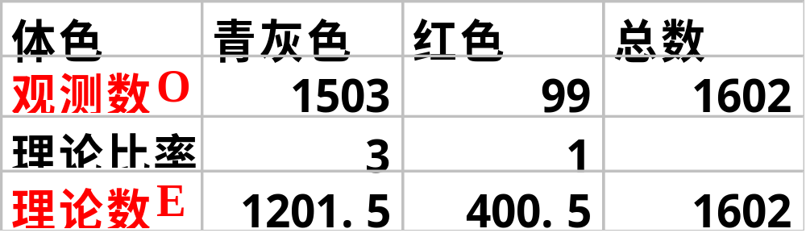

例：教材P77之例5.1
两种颜色(红色、青灰色)的鲤鱼杂交，
问F₂的分离是否服从 3：1 的比率？
解：1、提出假设：H₀：符合3：1比率
H_{A}：不符合3：1比率
2、显著性水平： α＝0.05
3、计算： χ_{c}² ＝301.63
4、推断：
由χ² _{0.05(1)} ＝3.84，故否定H₀
结论：不符合3：1的比率
分布

Slide 29
例：教材P78之例5.3
豌豆杂交试验，问F₂的遗传分离是否服从9： 3： 3：1的比例
解：1、提出假设：
H₀： 服从 9： 3： 3：1 的比率
H_{A}：不服从 9： 3： 3：1 的比率
2、显著性水平： α＝0.05
3、计算： χ² ＝0.470
4、推断：
由χ² _{0.05(3)} ＝7.81，故接受H₀
结论： F₂的遗传分离服从9： 3： 3：1的比率
分布

Slide 30
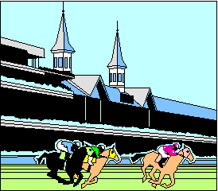
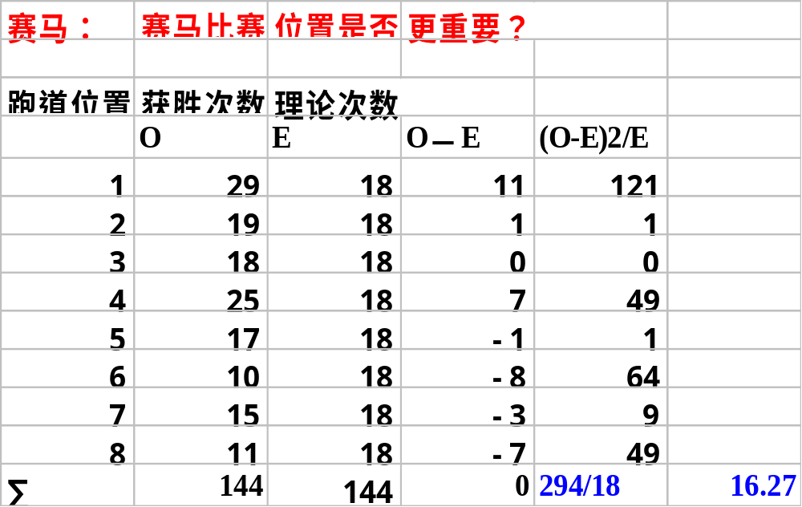
例：赛马成绩与位置（跑道）有关吗？
解：1、提出假设：H₀：服从均匀分布
H_{A}：不服从均匀分布
2、显著性水平： α＝0.05
3、计算：
χ² ＝16.27
4、推断：
χ² _{0.05(7)}＝14.07
结论：
不服从均匀分布
成绩与位置有关

Slide 31
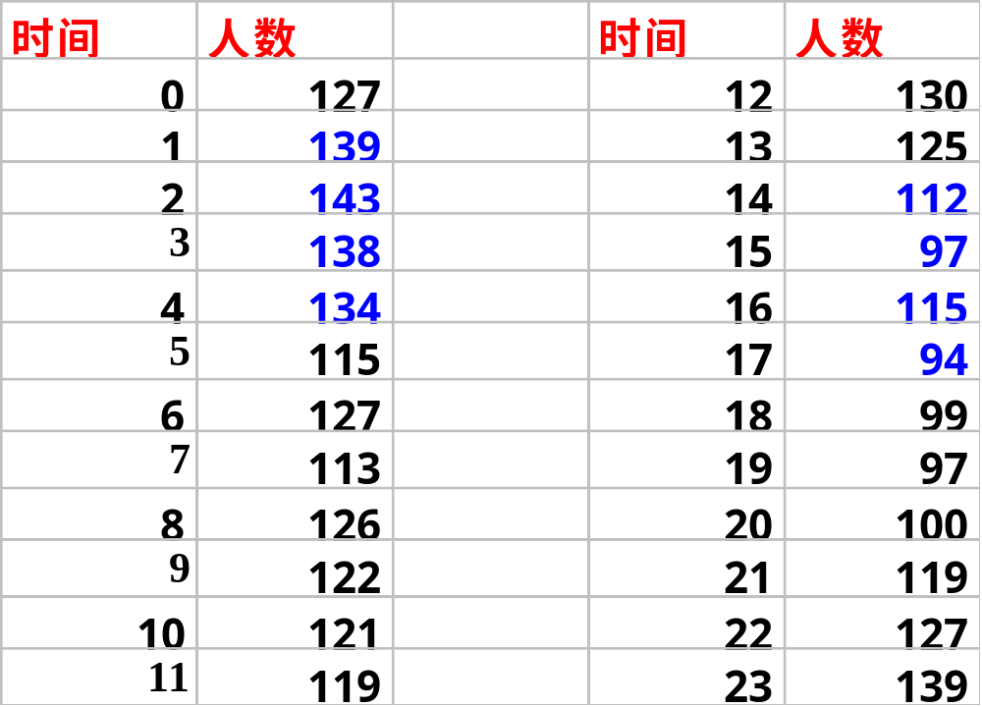
例：
某妇幼保健院观察婴儿出生n＝2880，问在24小时是否均匀出生？
解：1、提出假设：
H₀：服从均匀分布
H_{A}：不服从均匀分布
2、显著性水平：
α＝0.05
3、计算：
χ² ＝36.2
4、推断：
χ² _{0.05(23)}＝35.2
结论：不服从均匀分布

Slide 32
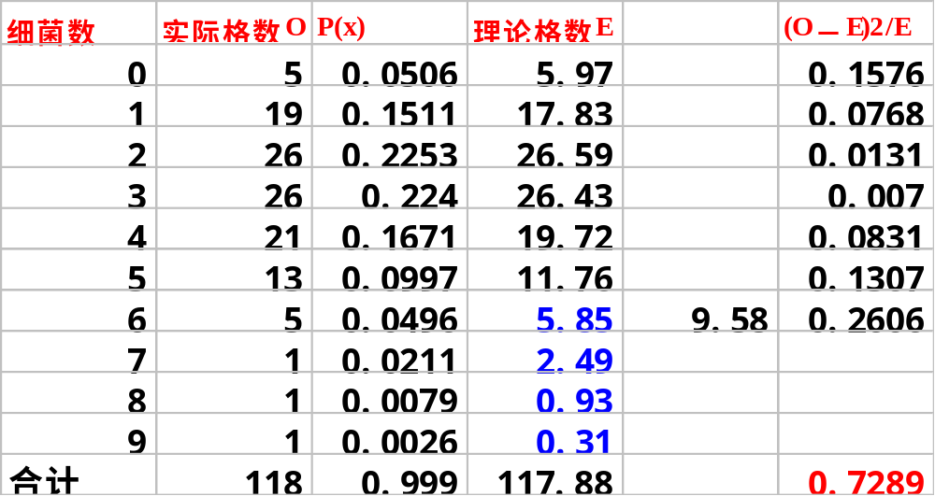
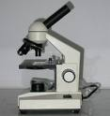

例：Poisson分布：
待估参数一个
P34之例3.7
x￣ ＝2.9831
解：1、提出假设：
H₀： 服从Poisson分布
H_{A}：不服从Poisson分布
2、显著性水平： α＝0.05
3、计算： χ² ＝0.7289
4、推断：
df＝7－1－1＝5，χ² _{0.05(5)} ＝11.07，接受H₀
结论：服从Poisson分布
合并组

Slide 33
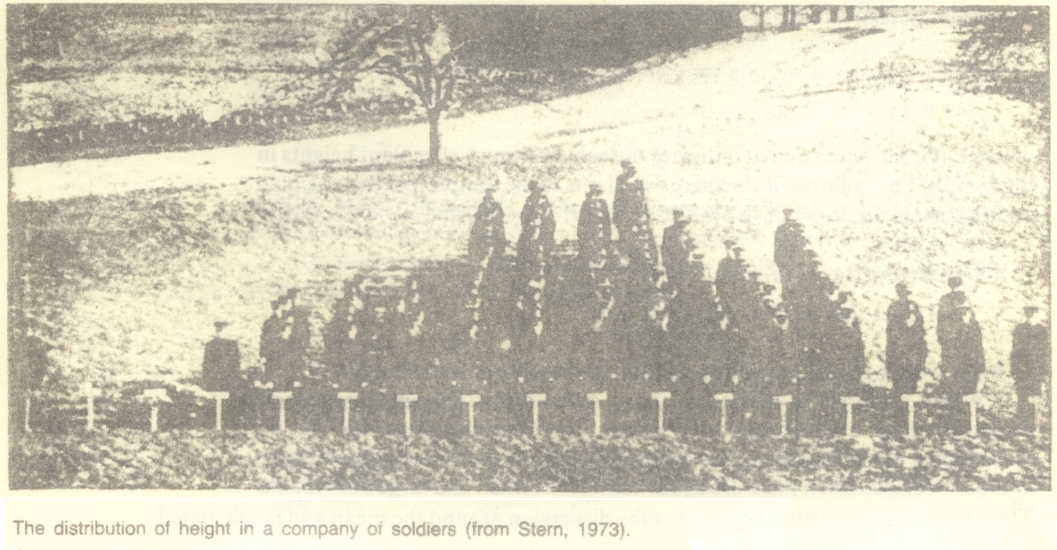
例：正态分布：待估参数二个
例如120名男孩身高，是否服从正态分布
适合性检验（χ²拟合优度检验）用于连续型变量分布的检验效率不高，一般并不建议采用。
－－董时富《生物统计学》(全国高等医药院校教材)：P98

Slide 34
关于适合性检验的补充说明：
1、满足E _{i}＞5，否则需要并组。
2、d f＝1时，需作连续性矫正。
以上两点见 P77。
3、作适合性检验时，一般要求 n ≥ 50。
4、在 r 很大时，可作适当的合并。合并的原则是保证np_{j}≥5，当n较大时最好是np_{j}≥10。但也不能使合并的np_{j}过大，若过大，会导致“局部范围过份突出”使加权数太大。－－这 也正是该法的缺陷：区间划分与合并的人为性。

Slide 35
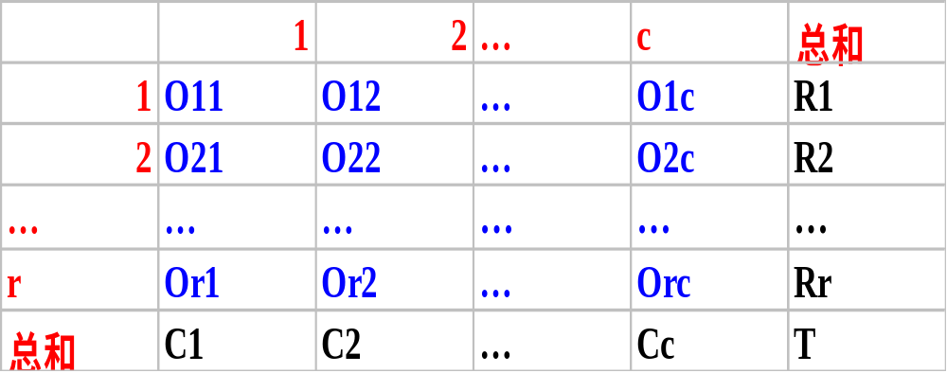
检验二维分布是否独立无关
三、 独立性检验：P80－84
假设：H₀：事件A和事件B无关，即事件A和事件B相互独立
H_{A}：事件A和事件B有关联关系
内容：1、2×2 列联表的独立性检验 P81公式(5.6)
2、2×c 列联表的独立性检验 P82公式(5.7)
3、r×c 列联表的独立性检验 P83公式(5.8)
连续 – 离散

Slide 36
乘法定律
原理：实际观测值O
理论推算值E
概率计算：P_{i}＝R_{i}/T 每行的概率
Q_{j}＝C_{j}/T 每列的概率
两个独立事件同时发生的概率＝P_{i}×Q_{j}＝(R_{i}/T)×(C_{j}/T)＝R_{i}×C_{j}/T²
理论推算值：E_{ij}＝概率×总数＝ P_{i}×Q_{j} ×T ＝ R_{i}×C_{j}/T
χ²＝∑(O_{i}－E _{i})²／E _{i}
df ＝(r－1)(c－1)
χ_{c}²＝∑( |O_{i}－E _{i} |－0.5)²／E _{i}
df ＝1

Slide 37
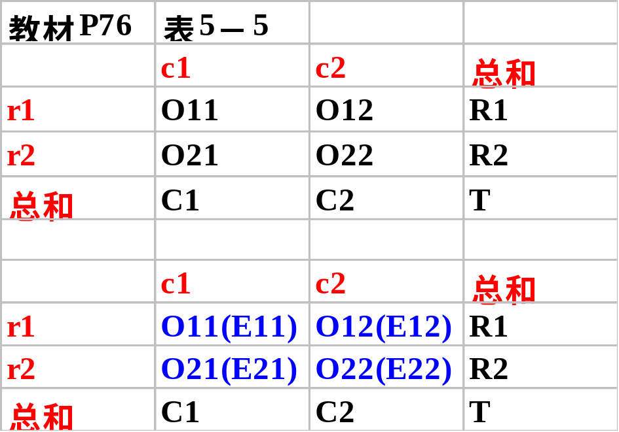
1、2×2 列联表的独立性检验
实际观测值O ：
理论推算值E ：
E₁₁=R₁C₁/T
E₁₂=R₁C₂/T
E₂₁=R₂C₁/T
E₂₂=R₂C₂/T
χ_{c}²＝∑( |O_{i}－E _{i} |－0.5)²／E _{i}
df ＝(r－1)(c－1) ＝1
也可以用其它公式直接计算χ_{c}²
第四版P81公式(5.6)

Slide 38
分布1：抄题与否
分布2：性别
例：作业抄题与否和男女生性别有关吗？
－－－－－－－－－－－－－－－－－－－
已抄题 未抄题 合计
男生 6 (9.975) 15 (11.025) 21
女生 13 (9.025) 6 ( 9.975) 19
合计 19 21 40
－－－－－－－－－－－－－－－－－－－
解： 1、提出假设： H₀：独立无关
H_{A}：有关
2、显著性水平： α＝0.05
3、计算： χ_{c}²＝4.85
4、推断：χ²_{(1) 0.05}＝3.84 ，
结论：抄题与否和性别有关

Slide 39
圣经：马太福音
例：证明马太效应：越多的越多，越少的越少
越对的越对，越错的越错
97级《生物统计》(第三次作业)两题答案正确与否是独立的吗？
－－－－－－－－－－－－－－－－－－－－－－
第1题正确 第1题错误 合计
第2题正确 33人 0人 33人
第2题错误 6人 7人 13人
合计 39人 7人 46人
－－－－－－－－－－－－－－－－－－－－－－
解： 1、提出假设： H₀：独立无关
H_{A}：有关
2、显著性水平： α＝0.05
3、计算： χ_{c}²＝ ?
4、推断：

Slide 40
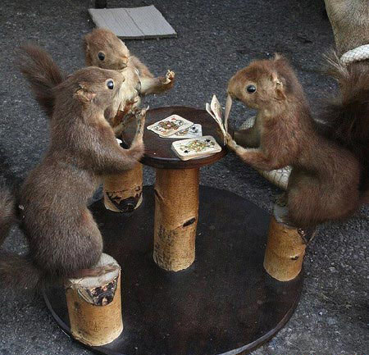
例：斗地主
－－－－－－－－－－－－－－－－－－－
上家输 上家赢 合计
下家输 24 5 29
下家赢 7 11 18
合计 31 16 47
－－－－－－－－－－－－－－－－－－－
解： 1、提出假设： H₀：独立无关
H_{A}：有关
2、显著性水平： α＝0.05
3、计算： χ_{c}²＝7.666
4、推断：χ²_{(1) 0.05}＝3.84 ，否定H₀
结论：上家下家的输赢有关联，一荣俱荣，一损俱损，
只有同心协力，才能打败地主。

Slide 41
2、2×c 列联表的独立性检验 P82公式(5.7)
例：习惯用左手或右手是否与男女性别有关
－－－－－－－－－－－－－－－－－－－－－－
1 2 3
用右手 用左手 两手 合计
1 男 934 113 20 1067
2 女 1070 92 8 1170
合计 2004 205 28 2237
－－－－－－－－－－－－－－－－－－－－－－
解： 1、提出假设： H₀：独立无关
H_{A}：有关
2、显著性水平： α＝0.05
3、计算： χ²＝12
4、推断： df ＝(r－1)(c－1) ＝ (2－1)(3－1) ＝ 2
χ²_{(2) 0.05}＝5.99
结论：用手习惯与男女性别有关
用右手比例
男 0.875
女 0.915

Slide 42
3、r×c 列联表的独立性检验 P83公式(5.8)
例：血型与疾病关系的研究（方积乾 P117），试探讨不同病种是否具有不同的血型分布（AB血型的例数较少）
－－－－－－－－－－－－－－－－－－－－－－－
血 型 分 类
A B O 合计
1 胃溃疡组 679 134 983 1796
2 胃癌组 416 84 383 883
3 对照组 2625 570 2892 6087
合计 3720 788 4258 8766
－－－－－－－－－－－－－－－－－－－－－－－
解： 1、提出假设： H₀：三种疾病的血型分布比例一致
H_{A}：三种疾病的血型分布比例不一致
2、显著性水平： α＝0.05
3、计算： χ²＝40.543
4、推断： df ＝(r－1)(c－1) ＝ (3－1)(3－1) ＝ 4
χ²_{(4) 0.05}＝9.488
结论：拒绝H₀ ，认为不同疾病具有不同的血型分布。
分布1：血型
分布2：疾病

Slide 43
检验二维分布是否独立无关
关于独立性检验的补充说明：
研究两维总体(X、Y)的两个指标(X与Y)之间的独立性问题：
①列联表的独立性检验：二维总体(X、Y)为离散型分布
②秩相关系数检验：二维总体(X、Y)的分布函数为连续但未知
即：连续型分布但未知分布类型
③相关系数检验：二维总体(X、Y)为二维正态分布

Slide 44
假设检验总结：
－－－－－－－－－－－－－－－－－－－－－－－－－－－－－－－－－－－－－－
正态总体 二项总体 未知总体分布
－－－－－－－
检验平均数 方差 检验百分率 检验总体分布
－－－－－－－－－－－－－－－－－－－－－－－－－－－－－－－－－－－－－－
一个总体 u, t χ² 二项分布, u, t 符号检验， KS检验，适合性检验
两个总体 u, t F 二项分布, u, t 符号检验，秩和检验，KS检验
多个总体 方差分析 Bartlett 秩和检验
－－－－－－－－－－－－－－－－－－－－－－－－－－－－－－－－－－－－－－
χ² ：独立性检验
二维总体分布是否独立

Slide 45
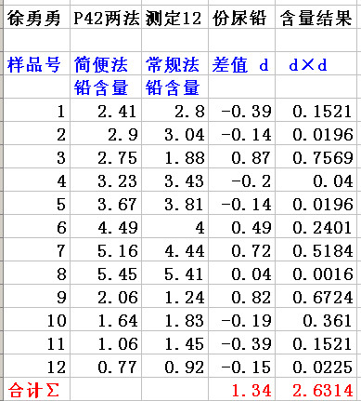
1、问答：样本容量 n 趋近于无穷大时，t 分布趋近于什么分布？
2、问答： 比值 (n－1)S²/ σ² 服从什么分布？自由度为多少？
两个方差的比值 S²₁ / S²₂ 服从什么分布？自由度为多少？
3、简便法与常规法测定样本中铅含量的差别是否显著？
4、见前述，两题正确与否是否有关联？
－－－－－－－－－－－－－－－－－－－－－
第1题正确 第1题错误 合计
第2题正确 33人 0人 33人
第2题错误 6人 7人 13人
合计 39人 7人 46人
－－－－－－－－－－－－－－－－－－－－－
Χ² _{(1) 0.01}＝6.64 ， χ² _{(1) 0.05}＝3.84
d ￣＝(∑d _{i})/n ＝0.112
S²_{d}＝0.225625
√(0.225625/12)＝0.137
t ＝0.112/0.137=0.818
查表知：t _{11，0.05}＝2.201
本题已计算出

